Slide 1
Презентация на тему: Организм человека. Как сохранить здоровье.
Выполнил ученик 4”Б” класса
Чернышов Влад

Slide 2
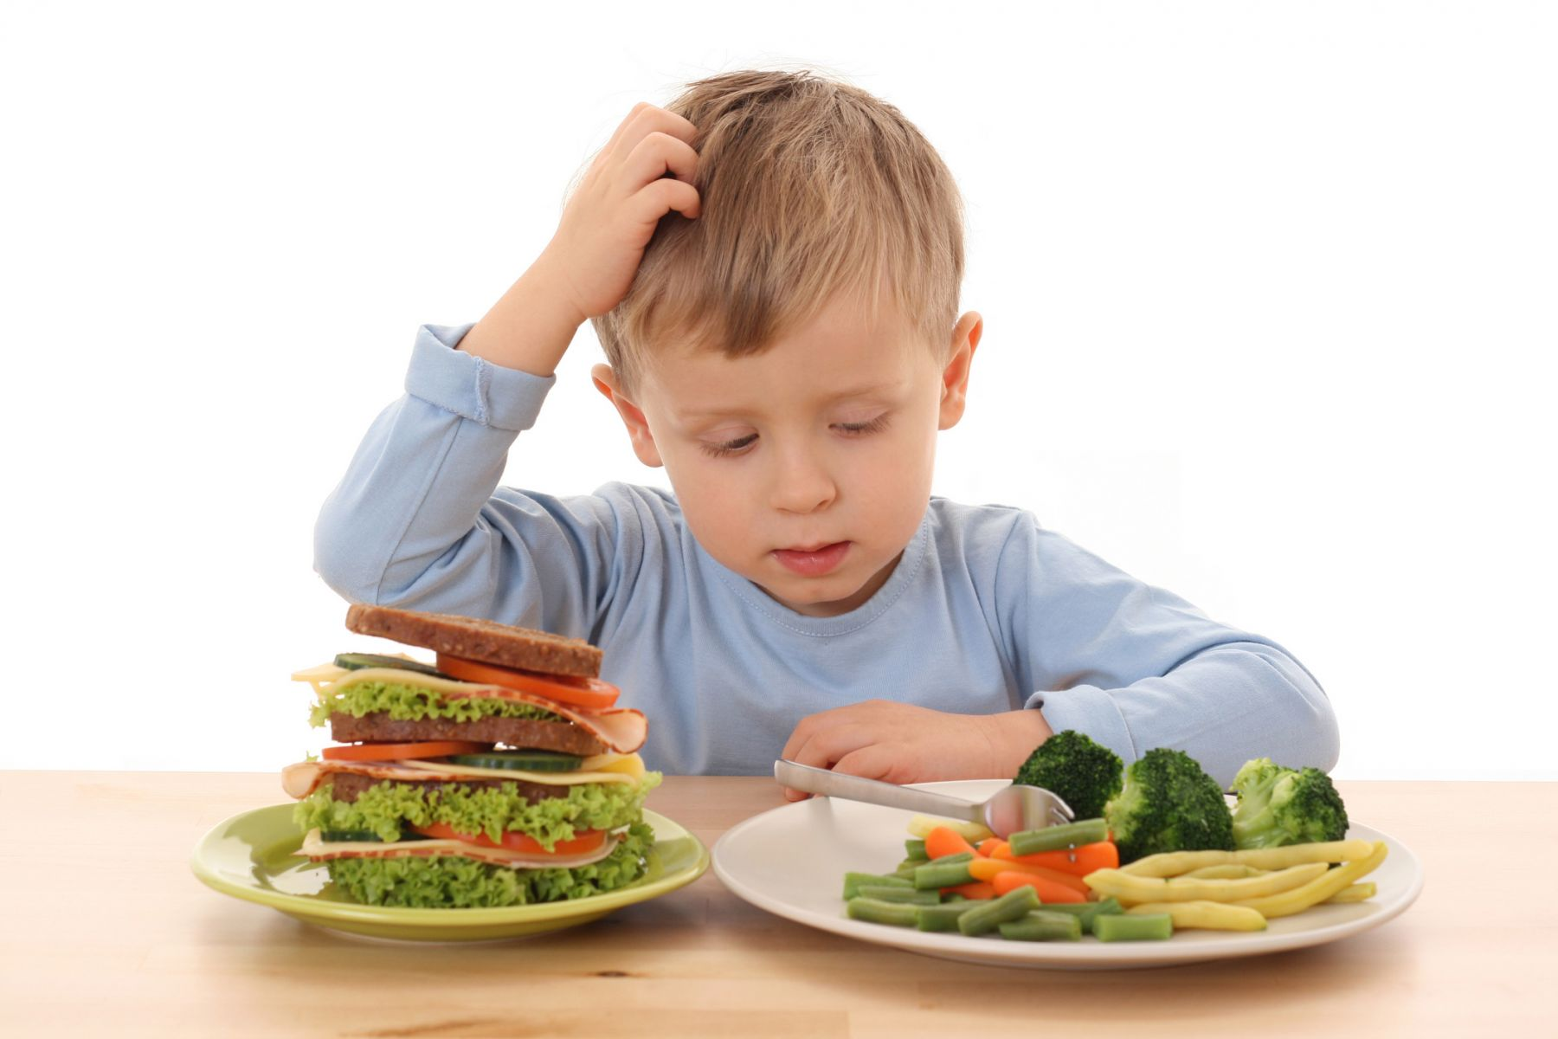
Питание – это привычка, которая влияет на здоровье человека больше чем, какой-либо другой фактор. На организм воздействует не только то, какую пищу мы едим, но также и время, в которое мы питаемся и способ ее приготовления. Очень важно, чтобы в наш рацион входили различные витаминизированные продукты, содержащие полезные вещества. Фрукты, овощи, молочные продукты, каши – есть вкусно и полезно.

Slide 3
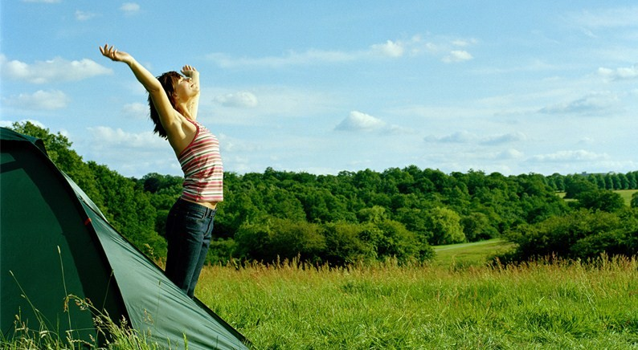
Воздух. Кислород, содержащийся в воздухе, нужен для того, чтобы сжечь пищу в наших клетках и получить из нее необходимую энергию для жизни. И возможен только один способ получения кислорода – это дышать. Мы должны дышать свободно и глубоко. Важно дышать чистым воздухом. Необходимо сохранять хорошую осанку, чтобы грудная клетка была развернута для облегчения дыхания. Также, проверьте хорошо ли проветривается Ваше рабочее место и спальня в доме.

Slide 4
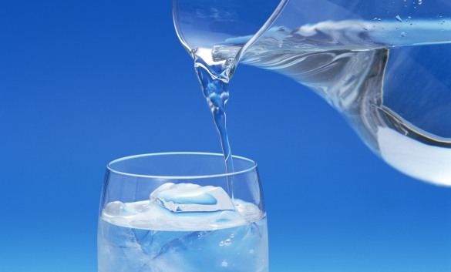
Вода .Около 60% нашего тела состоит из воды. Почки нуждаются в воде для фильтрации крови и устранения ненужных веществ; пищеварительная система нуждается в воде, чтобы кишечник нормально функционировал; кожа нуждается в воде, чтобы быть упругой и здоровой; и даже кости должны содержать достаточную долю воды для поддержания их эластичности и твердости. Каждый день старайтесь выпивать не меньше шести стаканов воды между приемами пищи (и больше в летнее время).

Slide 5
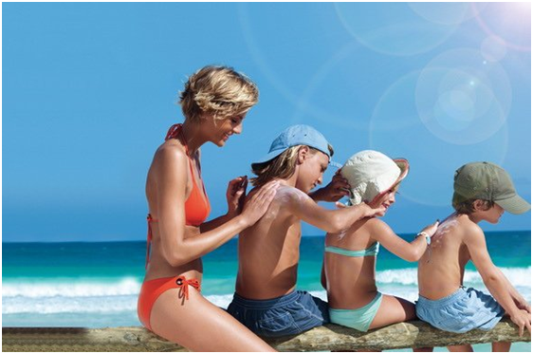
Солнце. Солнечные лучи необходимы для жизни и поддержания здоровья. Их воздействие помогает коже вырабатывать витамин D. Ультрафиолетовое излучение солнечных лучей убивает многочисленные микробы. Они стимулируют все жизненные процессы и оказывают тонизирующие воздействие на весь организм. Там, куда заглядывают солнечные лучи, всегда царит жизнь и здоровье. Исследованиями было доказано, что в пасмурные зимние дни, количество депрессий и нервных расстройств увеличивается. Но нахождение на солнце надо контролировать, особенно летом.

Slide 6
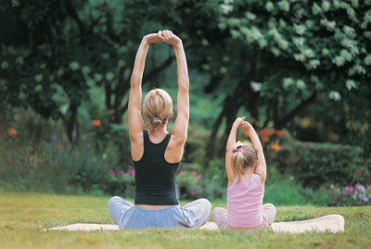
Физические упражнения. Наше тело создано для движения. Бездействие приводит наш организм в износ. Бег укрепляет мышцы, сердце. Упражнения предотвращают ожирение и поддерживают весь организм в хорошей форме. Лучшее физическое упражнение – быстрая ходьба, при которой нет никаких специальных ограничений. Древняя поговорка гласит: «У каждого из нас есть два доктора: левая и правая нога».

Slide 7
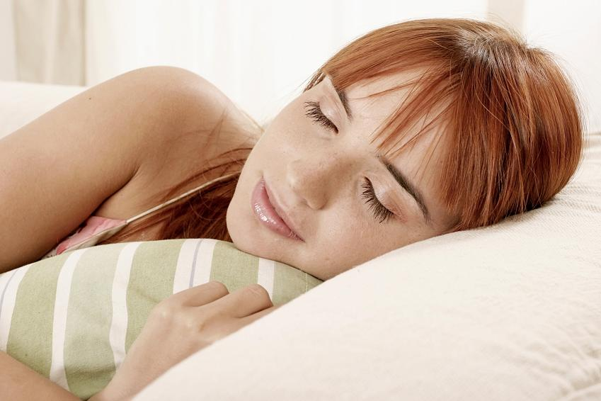
Отдых. Мы должны быть уверены в том, что наш сон – восстанавливающий. Когда мы спим, нейроны самоочищаются от метаболических отходов, которые были накоплены в течение дня. Все клетки нашего организма нуждаются в определенном количестве отдыха в день. Он должен быть регулярным, и не менее семи часов для учащихся. Регулярный отдых – это хорошая привычка для поддержания нашего здоровья.

Slide 8
Воздержание от токсинов. Человек – это единственное существо, которое по собственному желанию отравляет и разрушает свое здоровье, путем употребления различных токсических веществ. Вред, который наносят кофе, алкогольные напитки, курение и опасные наркотики, было продемонстрировано уже не раз. Если мы хотим, чтобы наш ум оставался живым и здоровым, мы должны избегать употребление любых веществ, которые могут нарушить работу деликатного механизма нашего мозга.

Slide 9
Хороший внутренний настрой. Приобретайте привычку воспринимать все спокойно, не волноваться постоянно за себя, не держать обиды по отношению к другим или себе, уверенно улыбаться любым проблемам, с которыми Вам приходится сталкиваться. Известно ли Вам, что некоторые исследования показывают, что рак чаще возникает у тех, кто находится в депрессии или в плохом настроении?

Slide 10
Как влияют на организм человека разные музыкальные инструменты.

